Slide 1



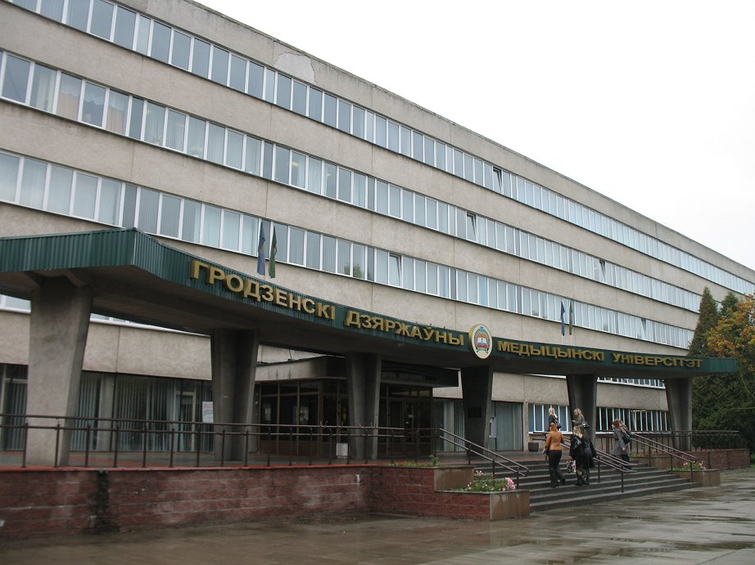

Slide 2


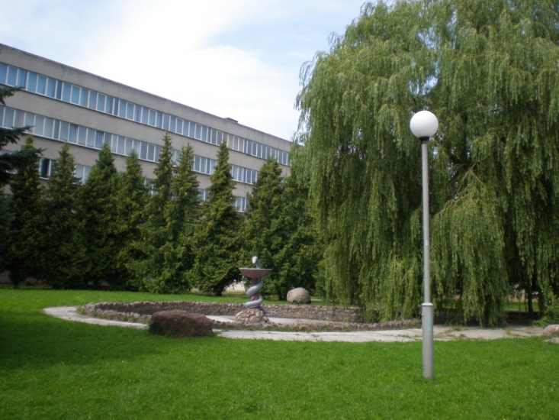

Slide 3
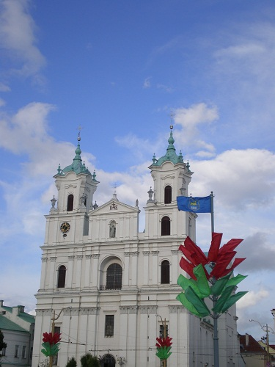

Slide 4
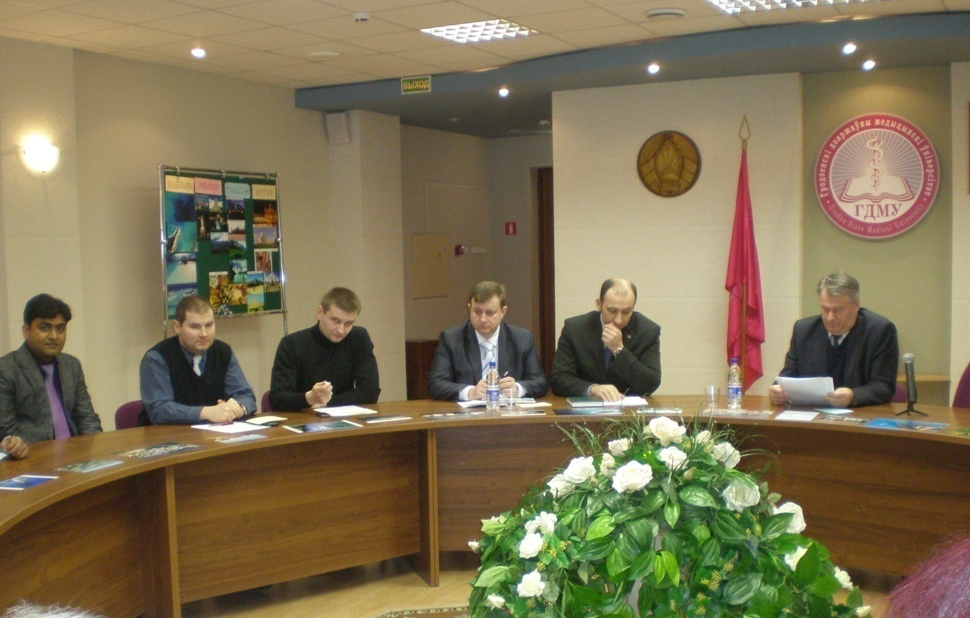

Slide 5
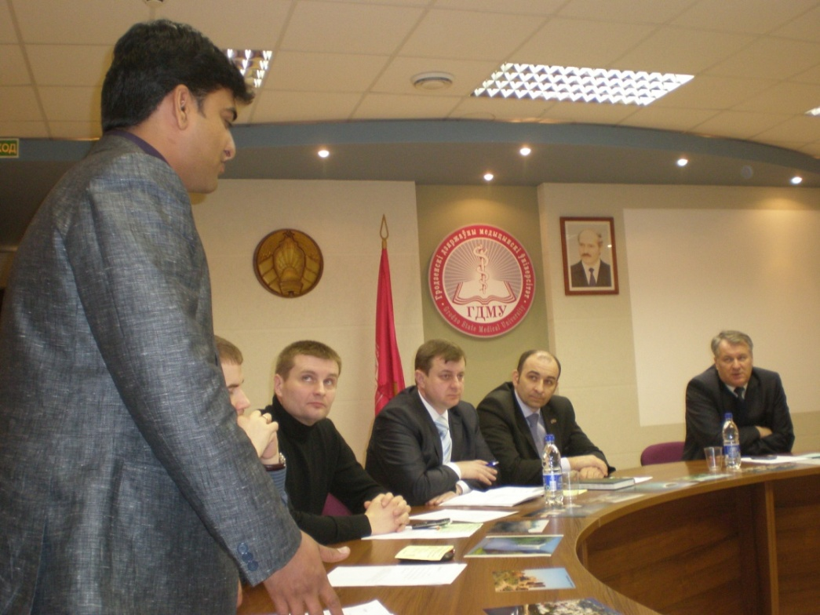
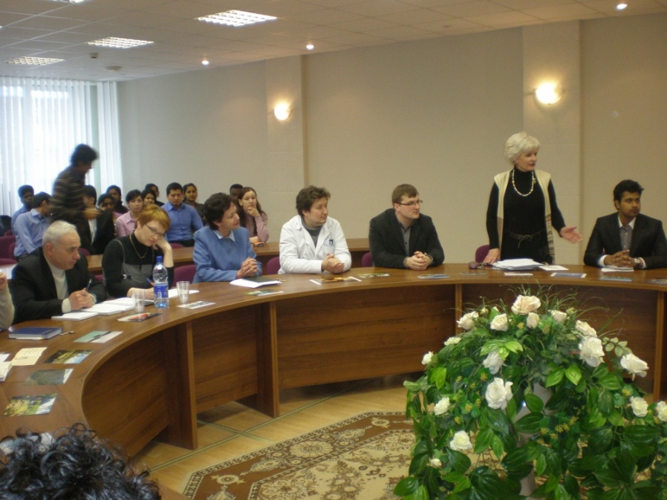

Slide 6
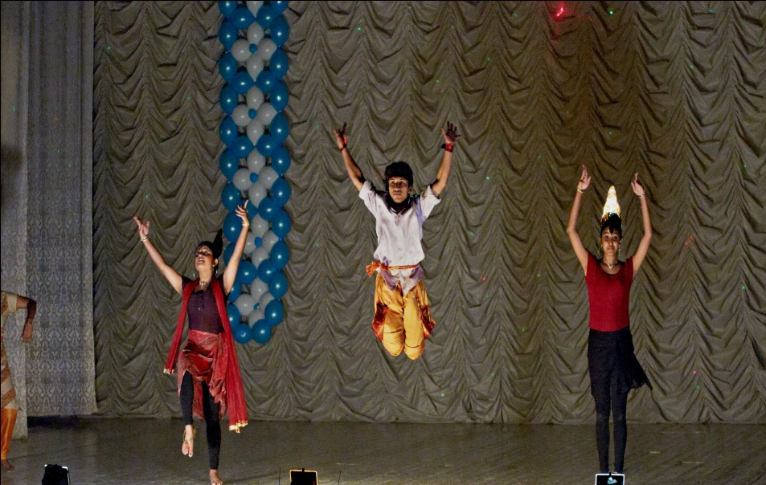
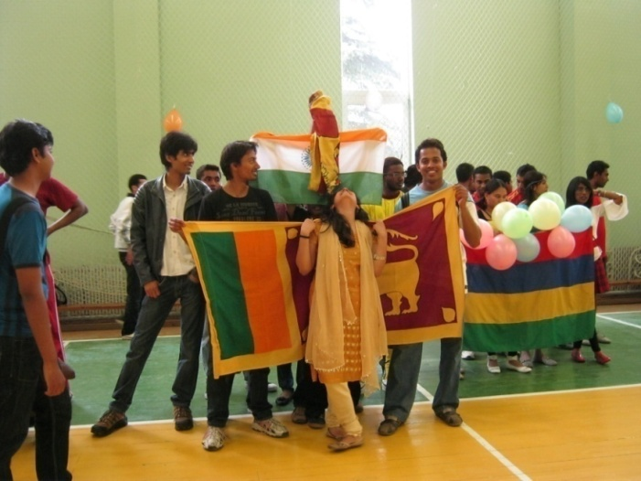
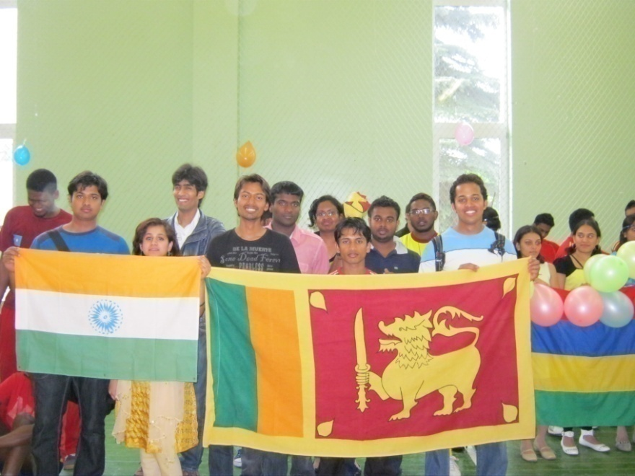
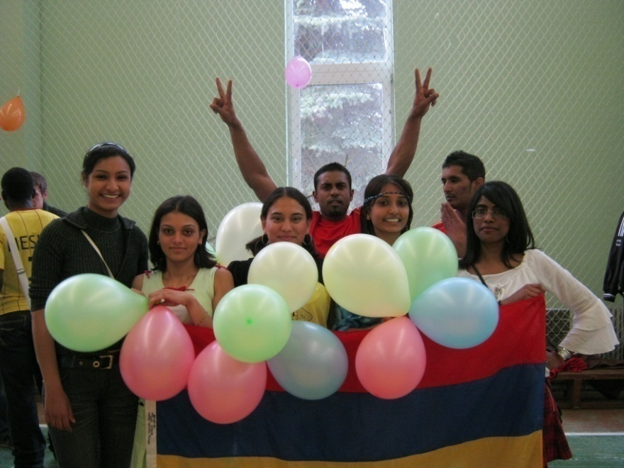
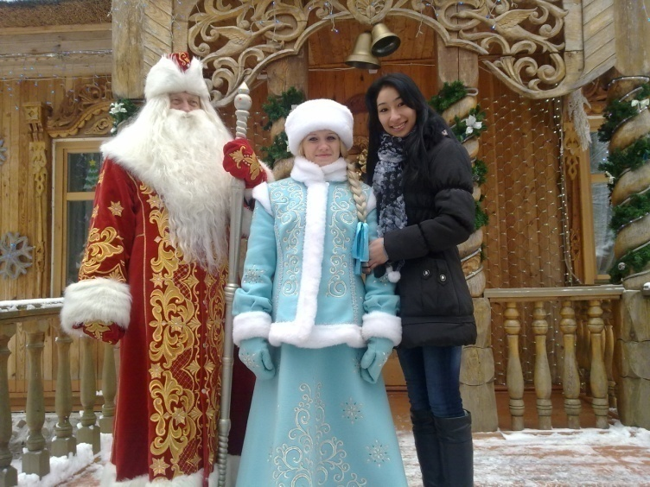

Slide 7
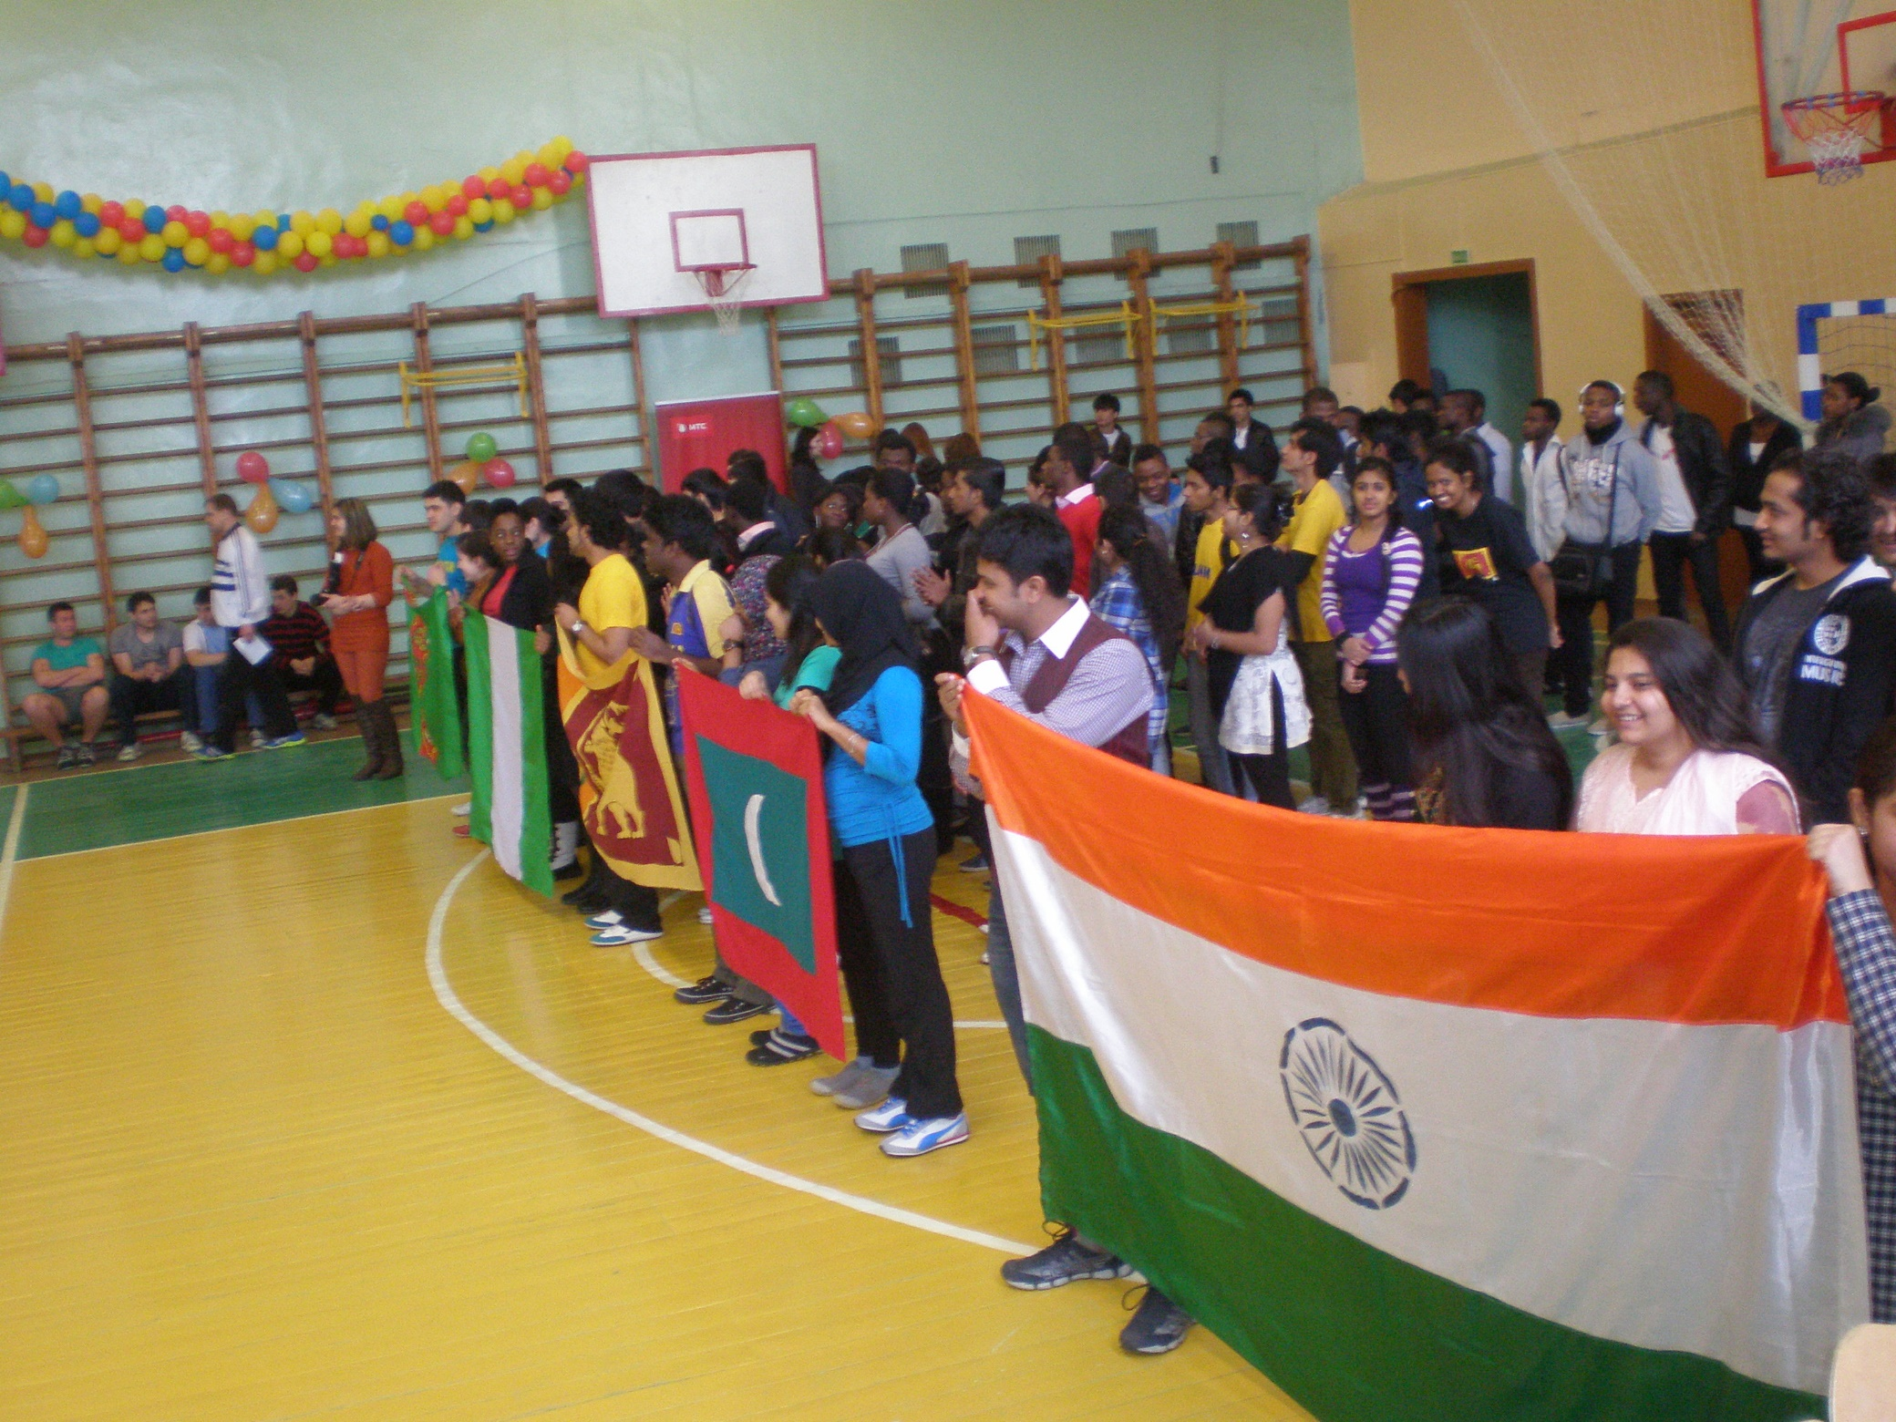

Slide 8
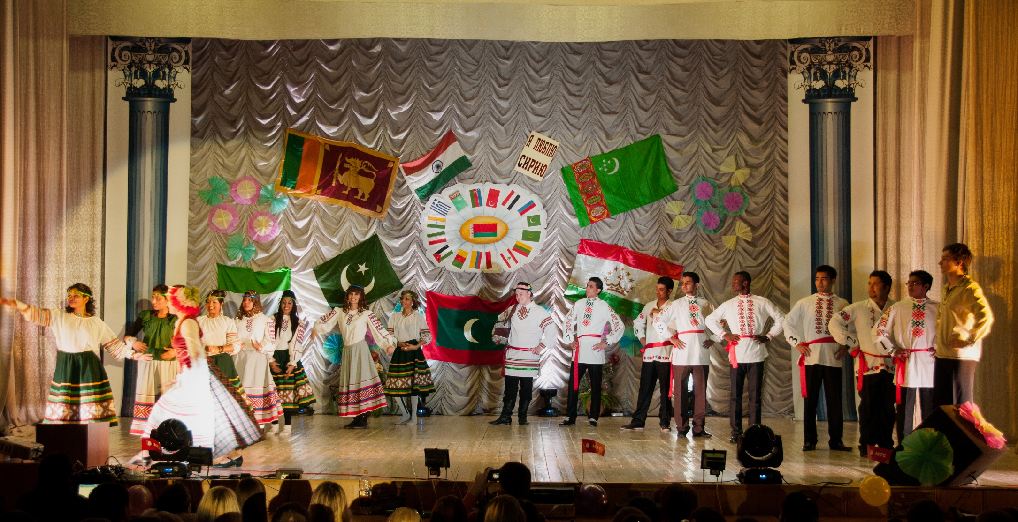

Slide 9
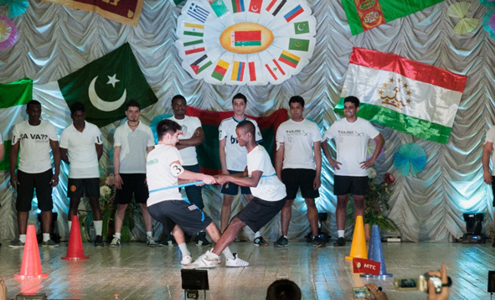

Slide 10
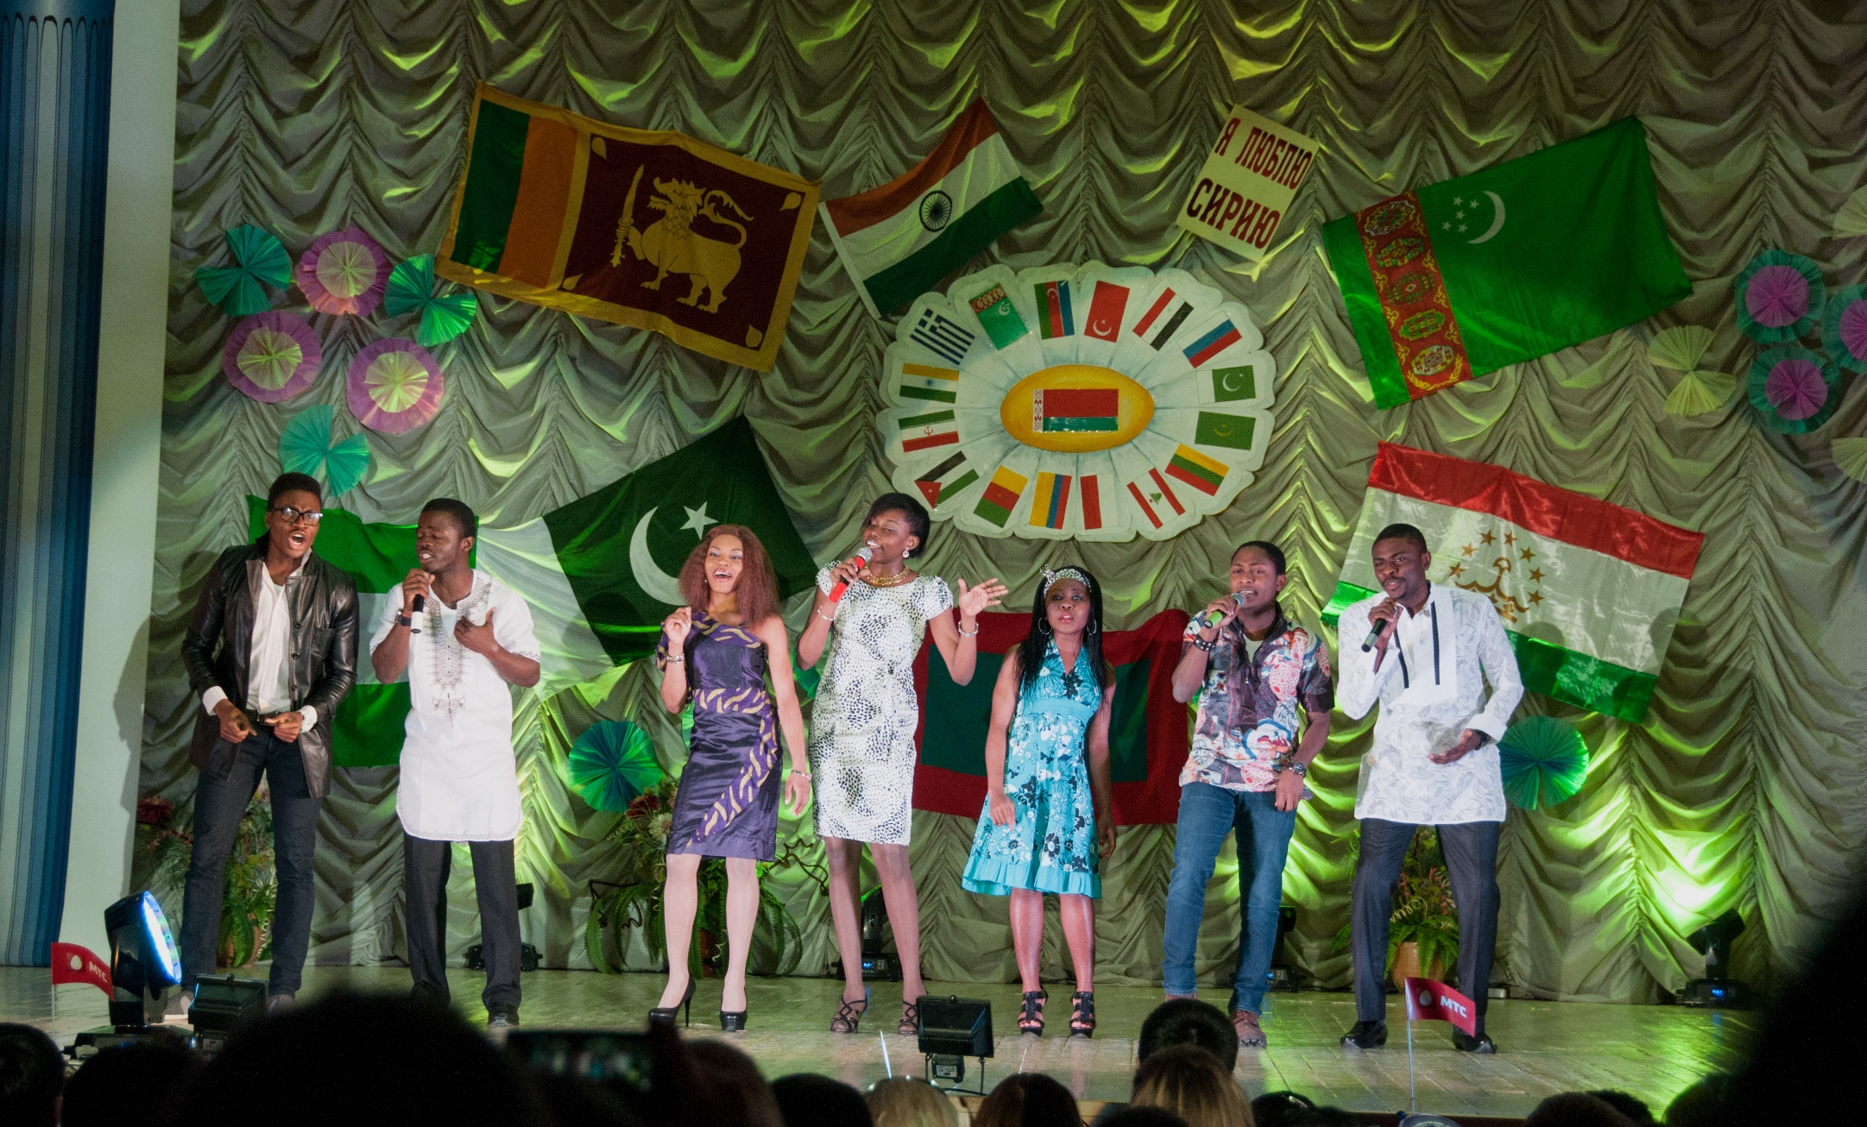

Slide 11
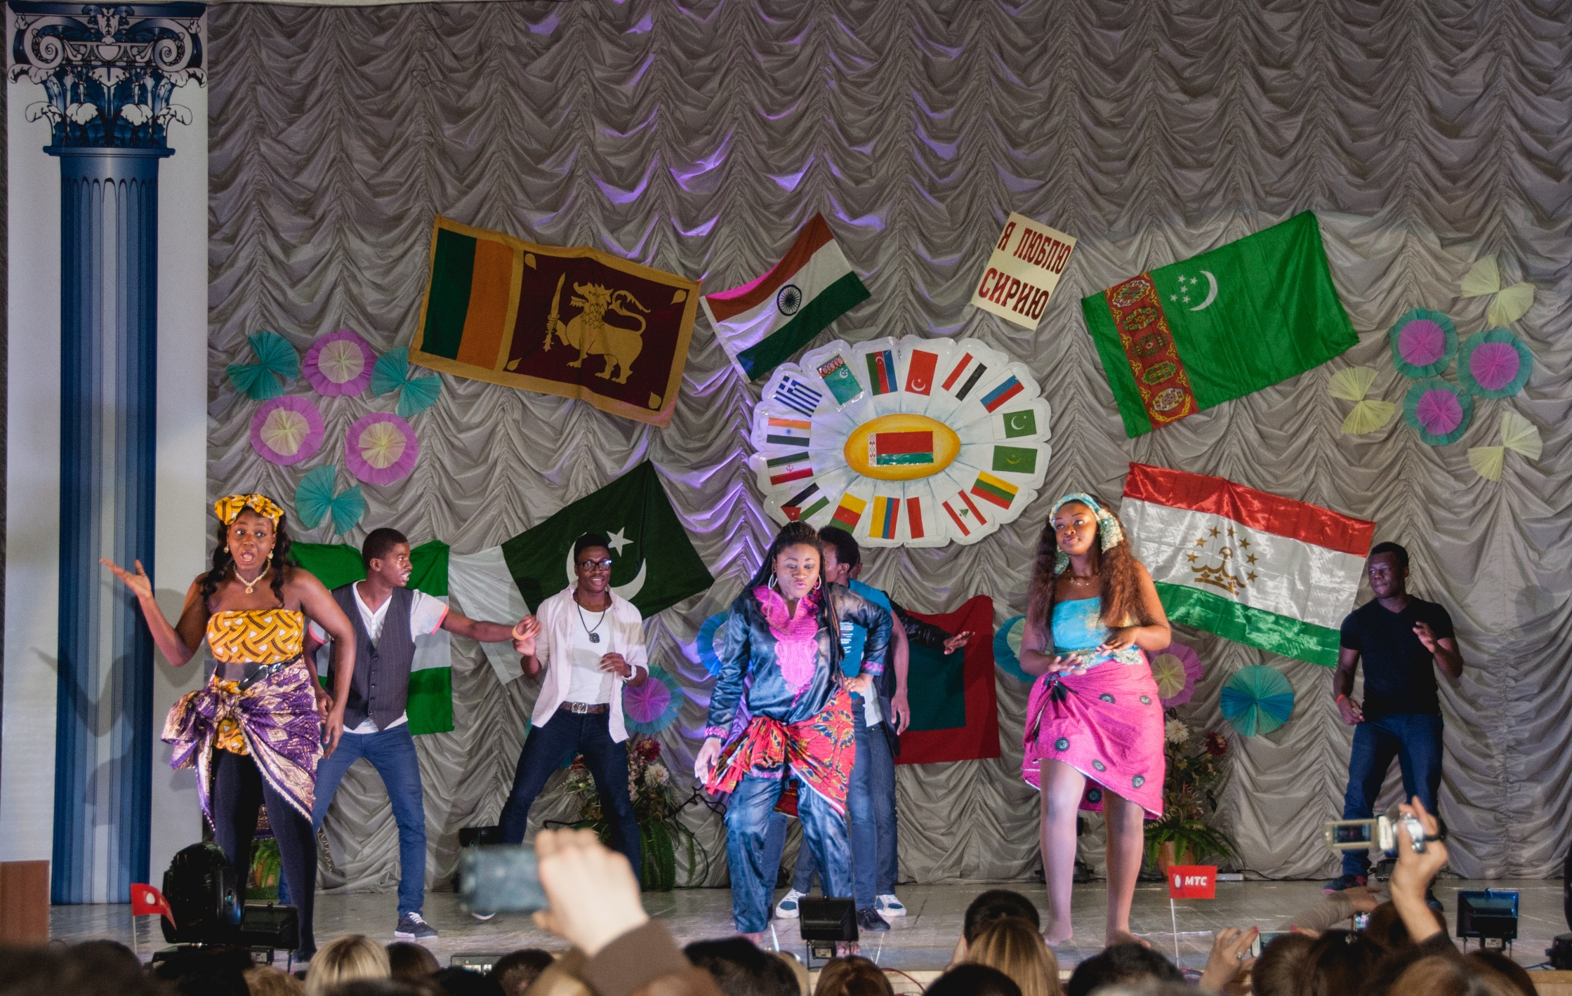

Slide 12
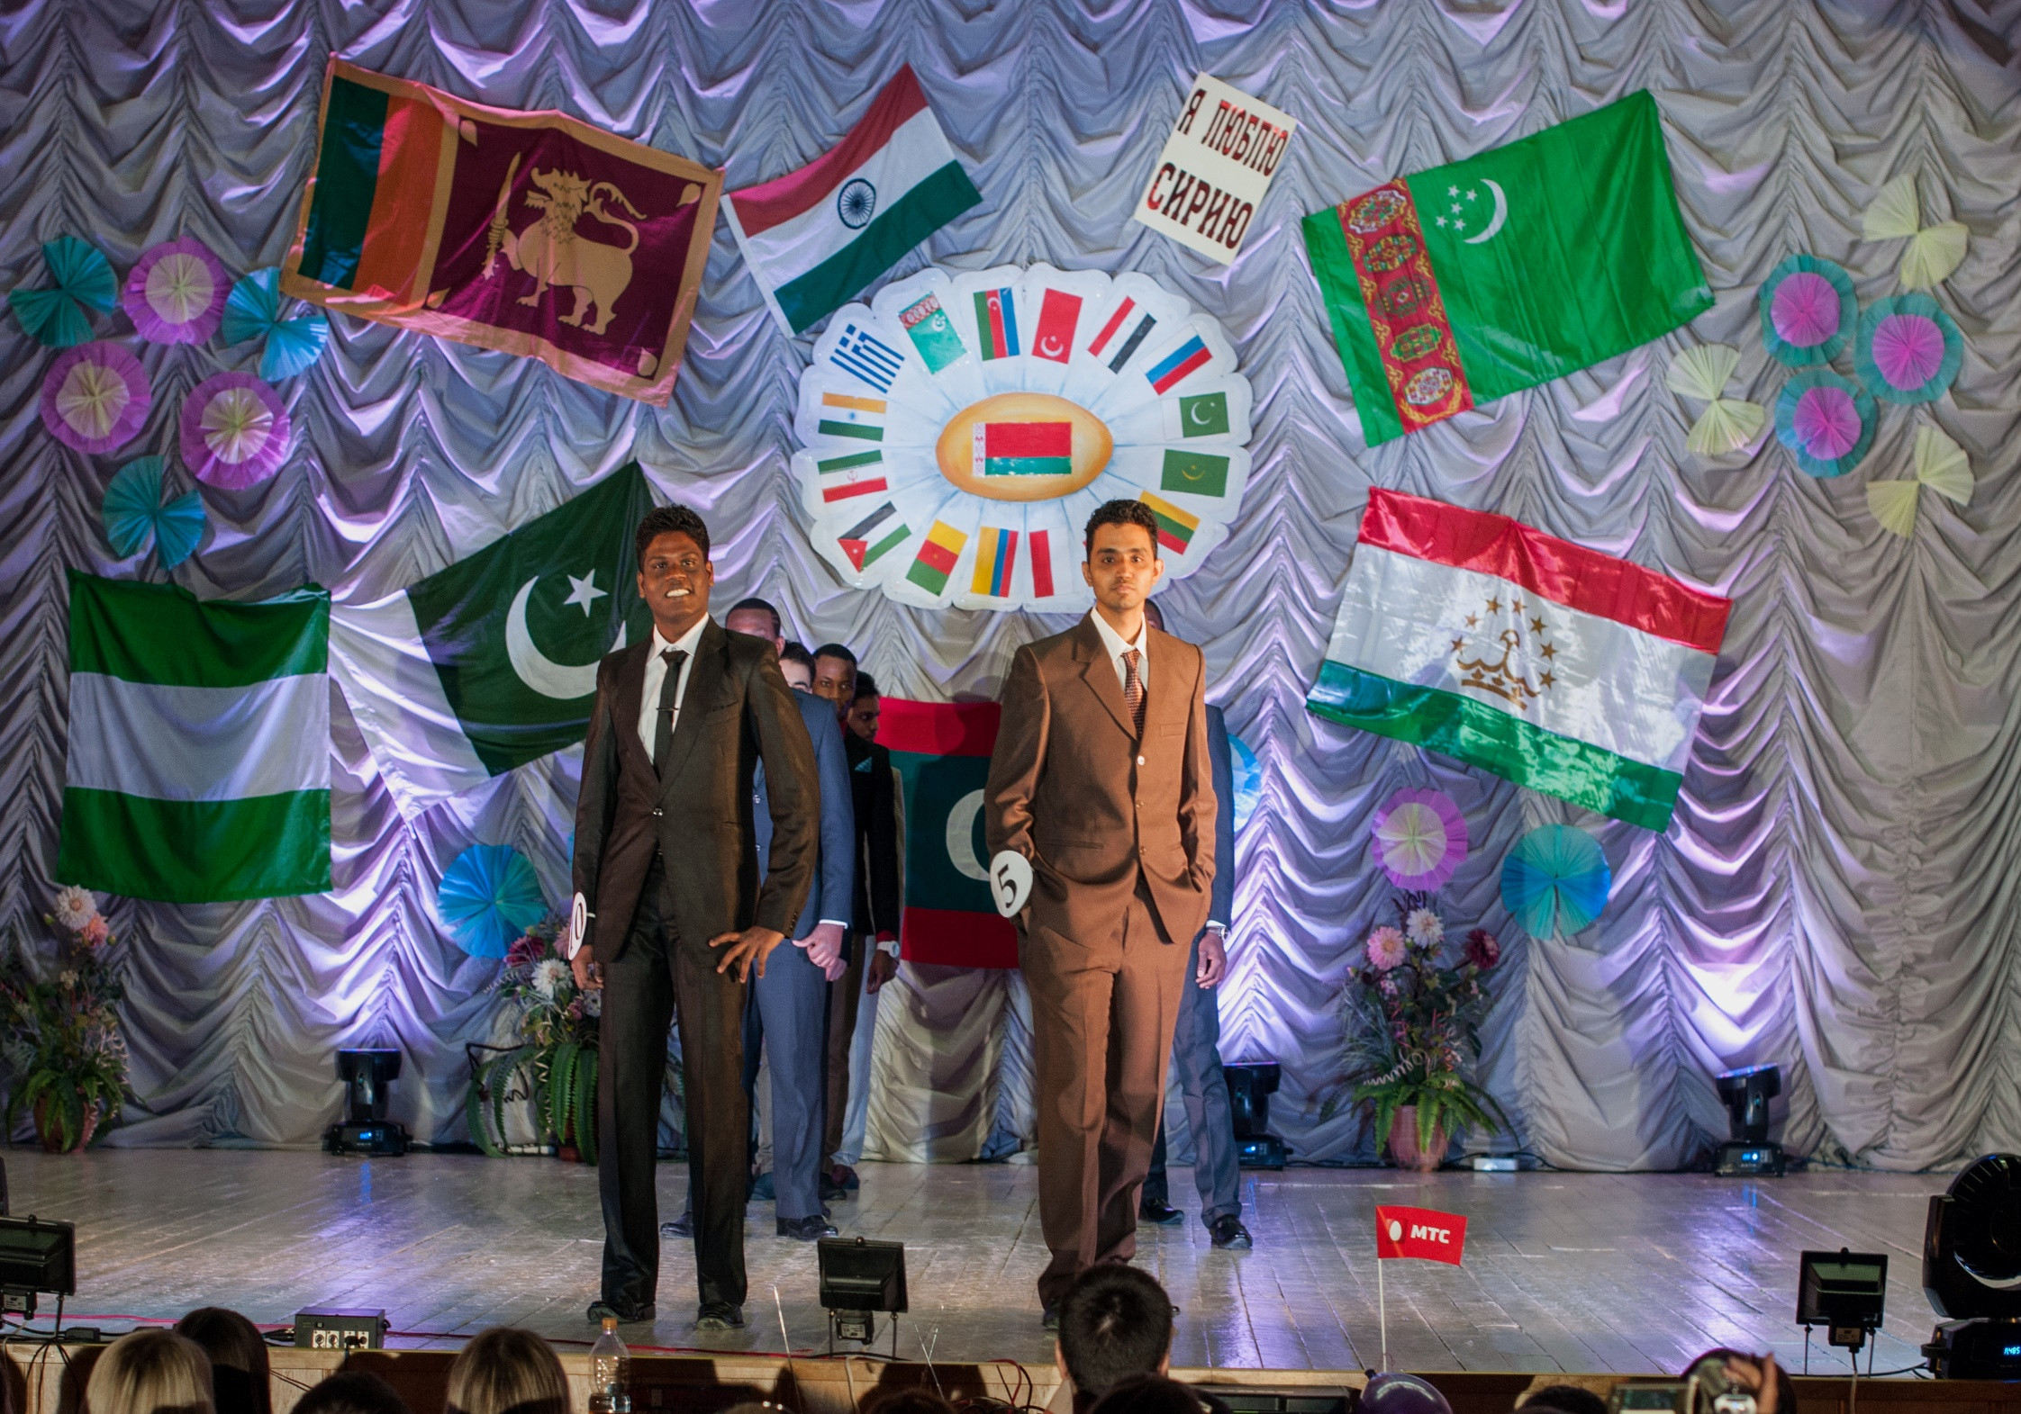

Slide 13
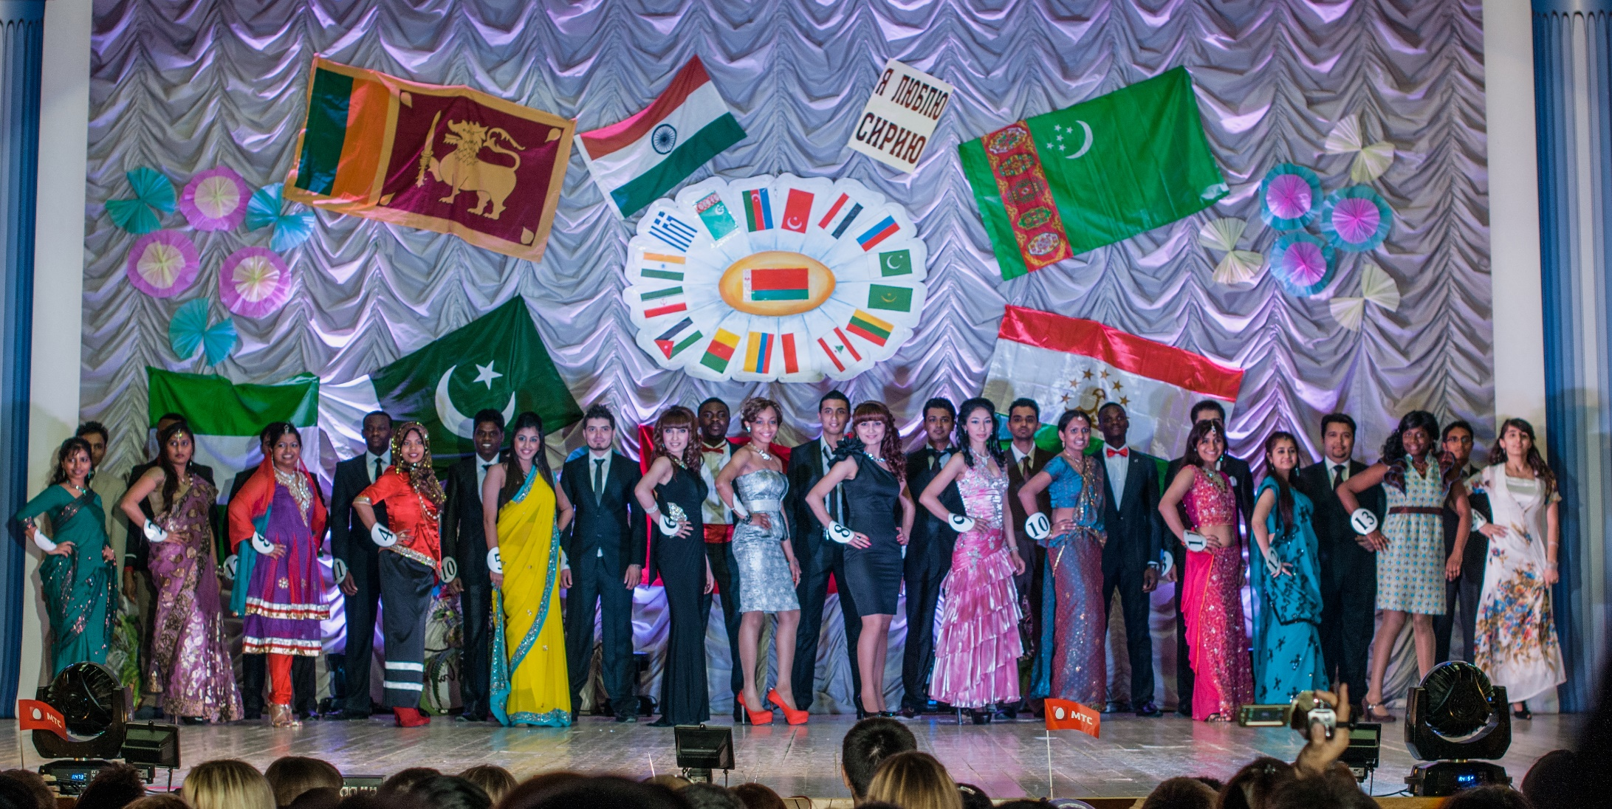

Slide 14
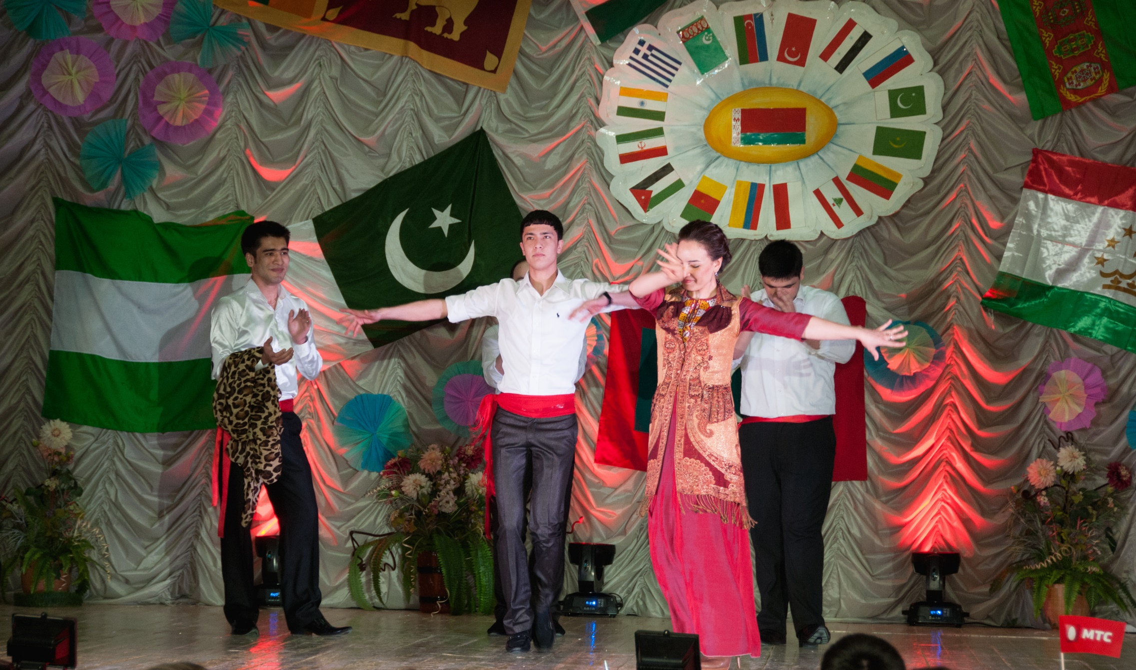

Slide 15
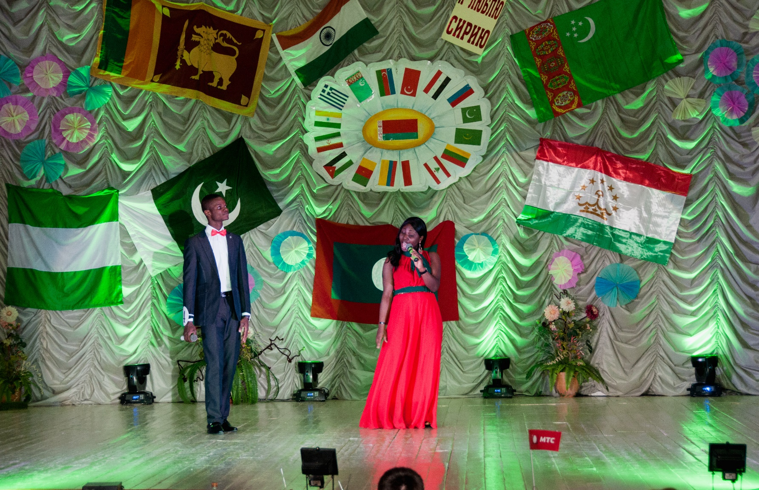

Slide 16
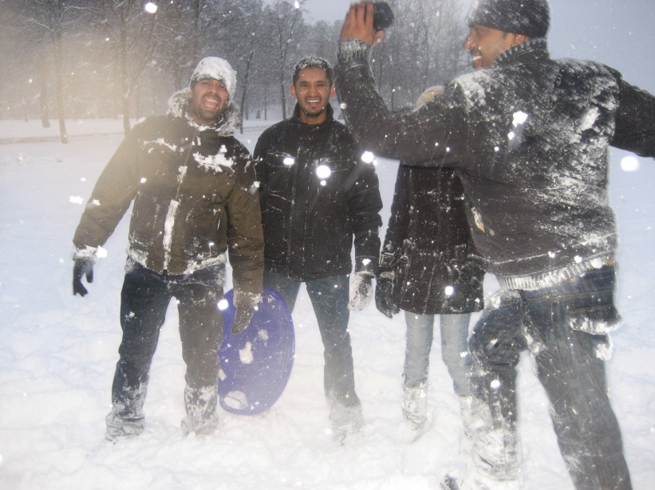

Slide 17
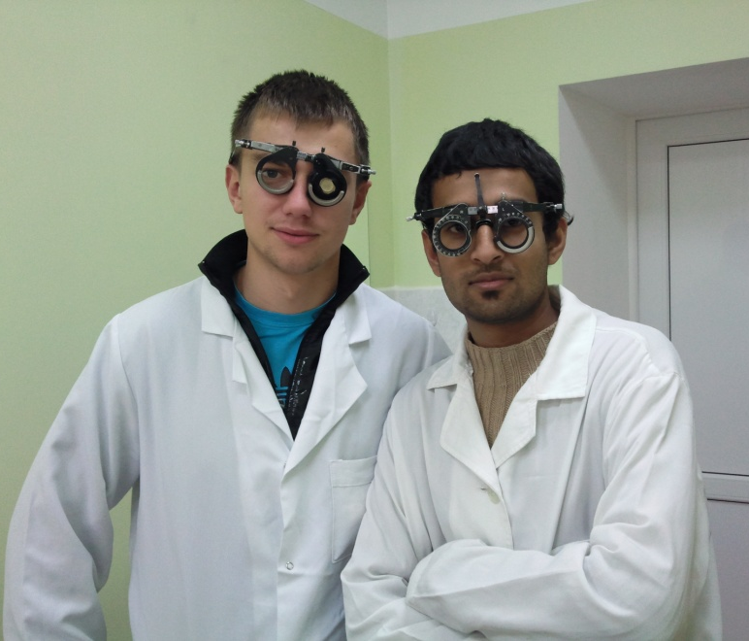
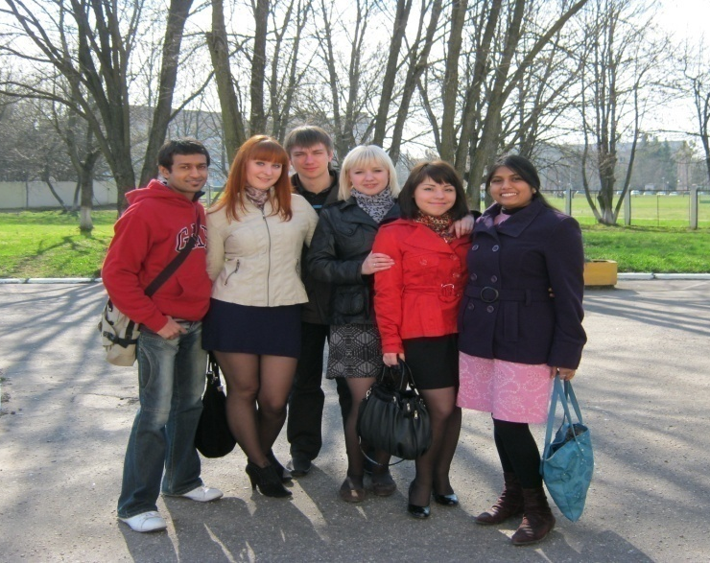
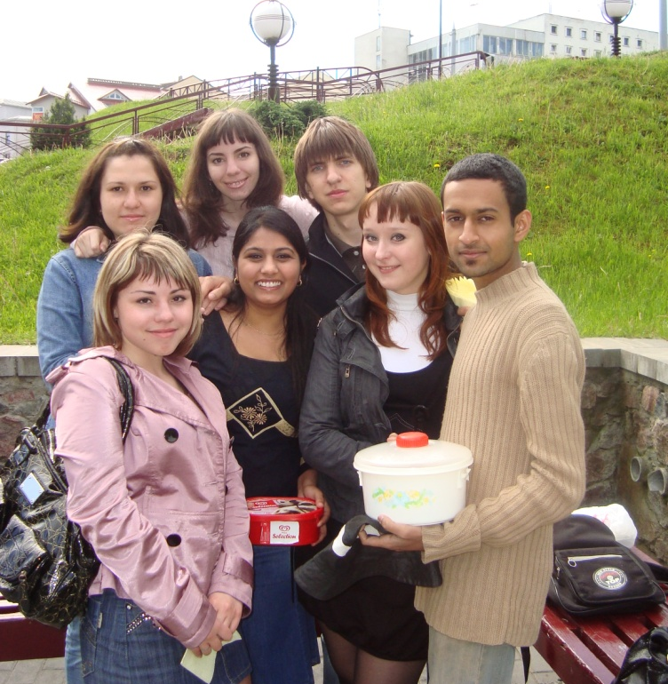
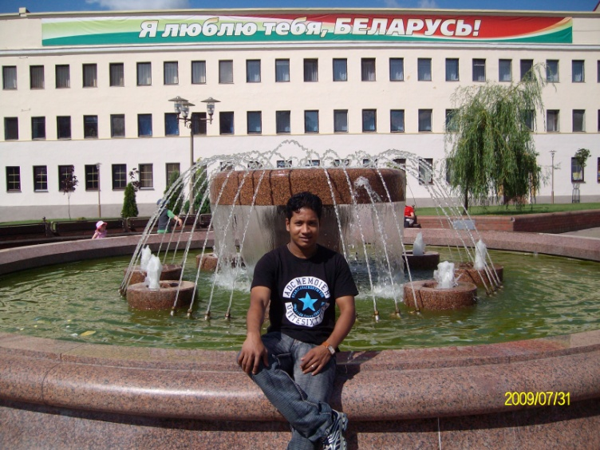
И в смешанных группах такая же атмосфера.

Slide 18
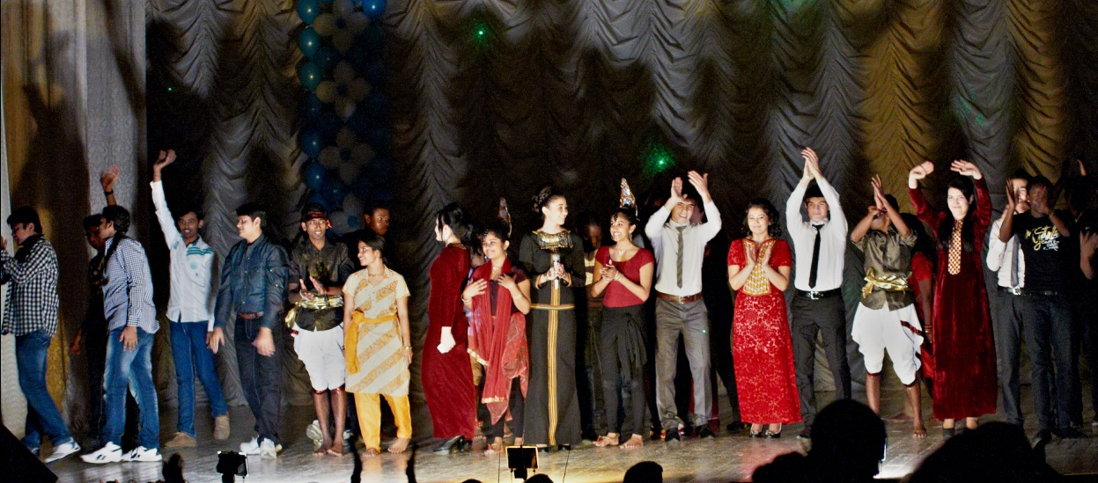
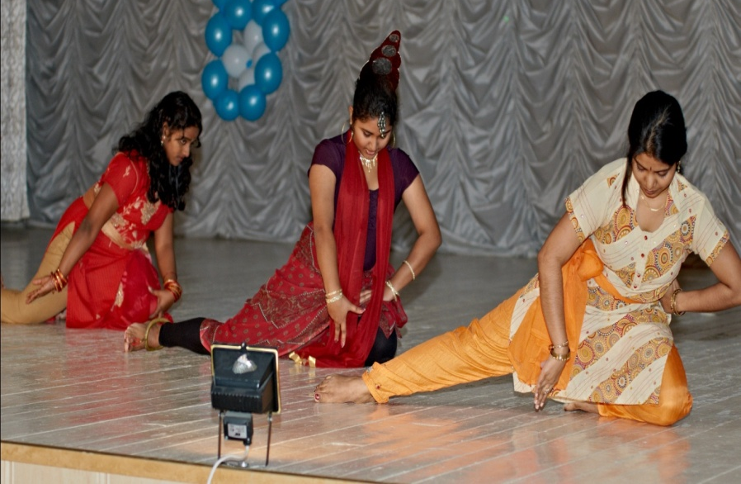
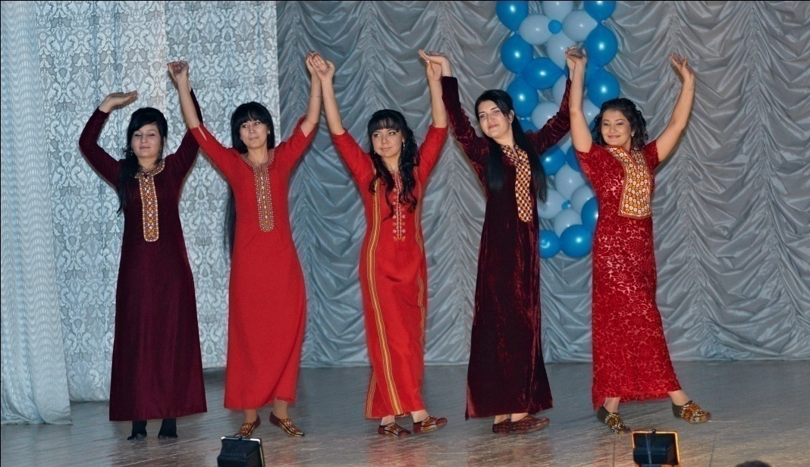
ПОСВЯЩЕНИЕ В ПЕРВОКУРСНИКИ – 2012г.

Slide 19
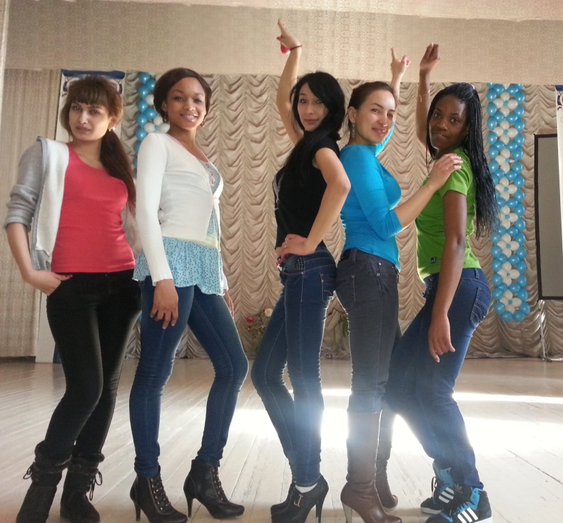
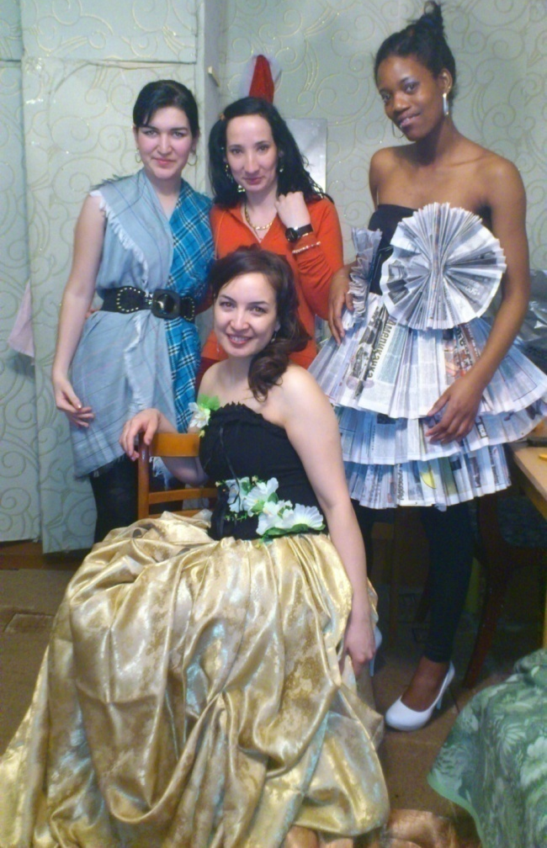
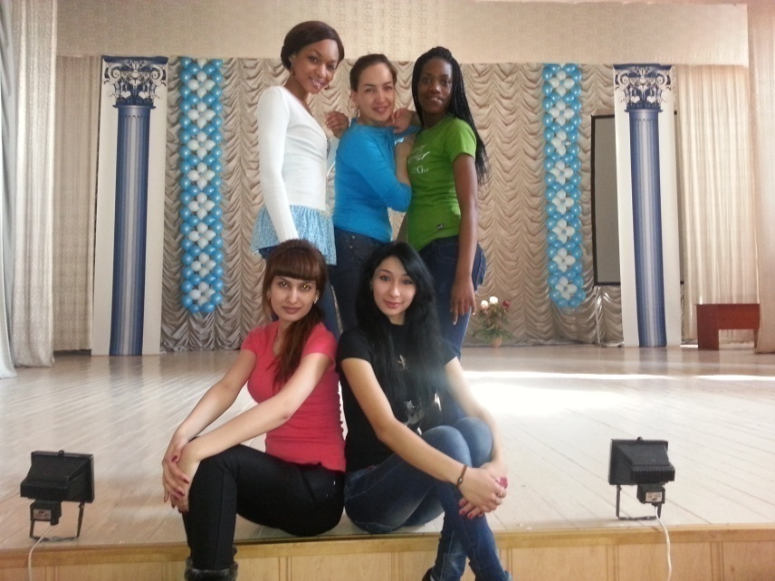

Конкурс «А ну-ка, девушки!» - 2011-2013г.

Slide 20

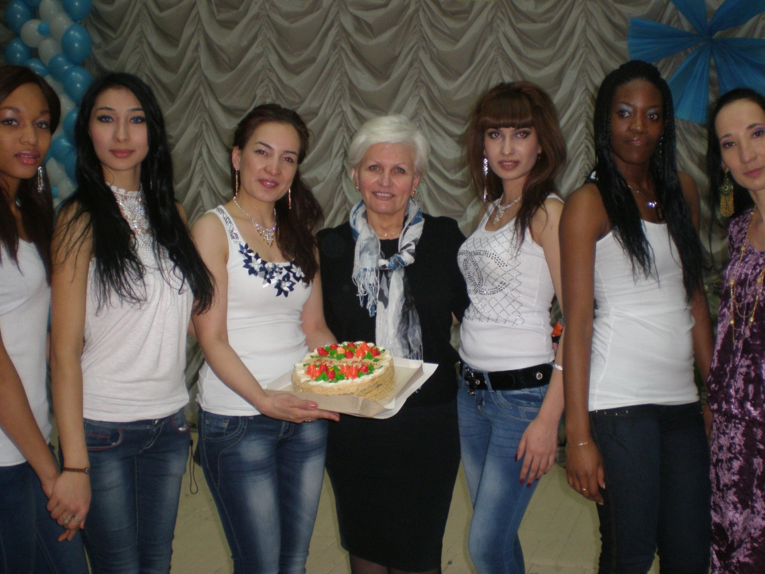
Участницы конкурса – 2013 г.

Slide 21
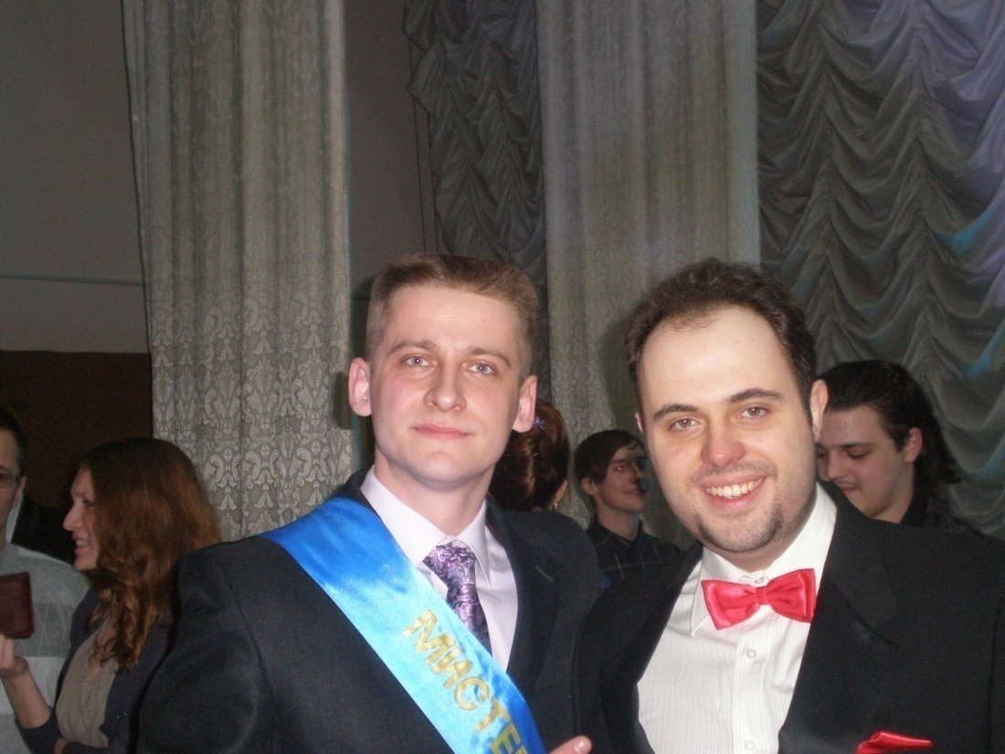
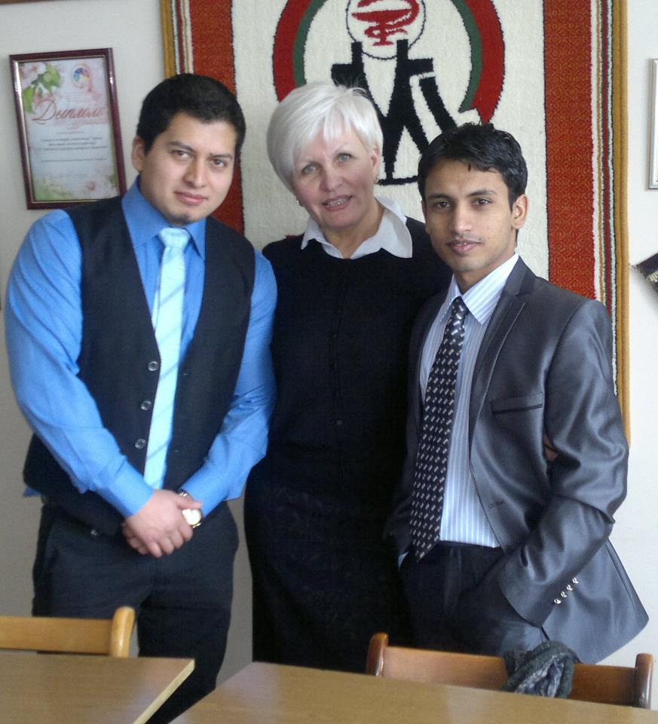
Участники конкурса «Мистер медуниверситет -2012 -2013»

Slide 22

Ежегодно в университете проводится фестиваль национальных культур, в котором принимают активное участие не только иностранные, но и белорусские студенты.

Slide 23
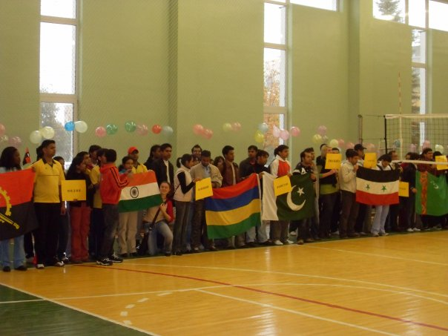
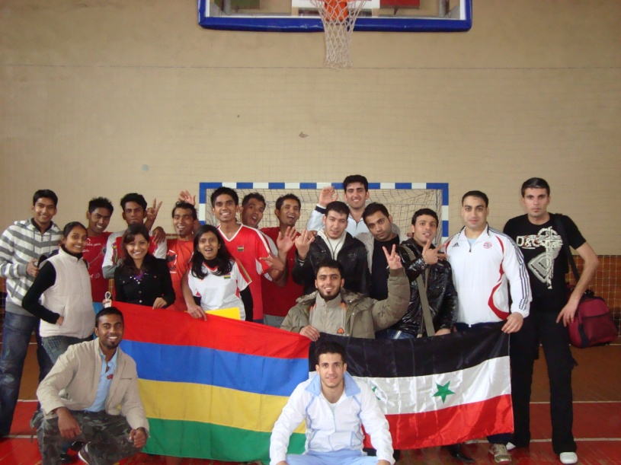
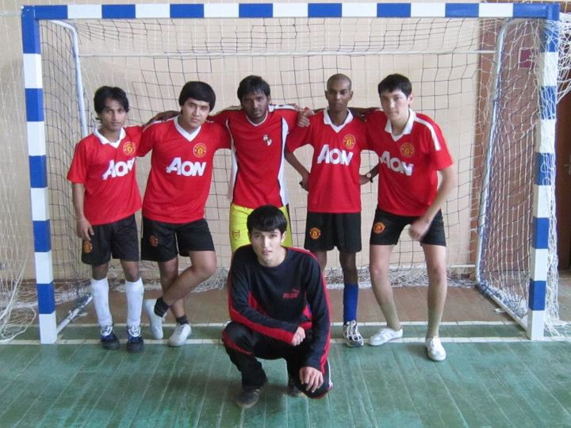
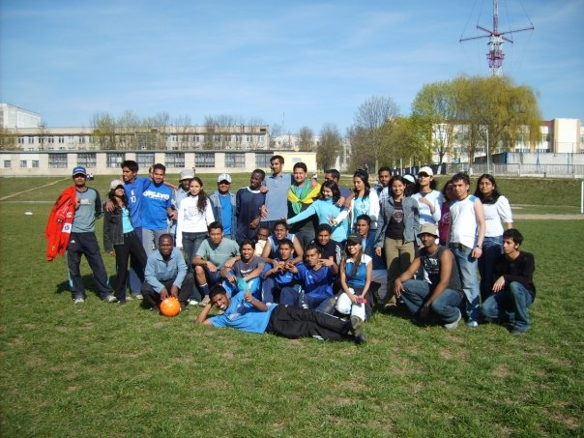
Традиционно Фестиваль открывают спортивные мероприятия…

Slide 24
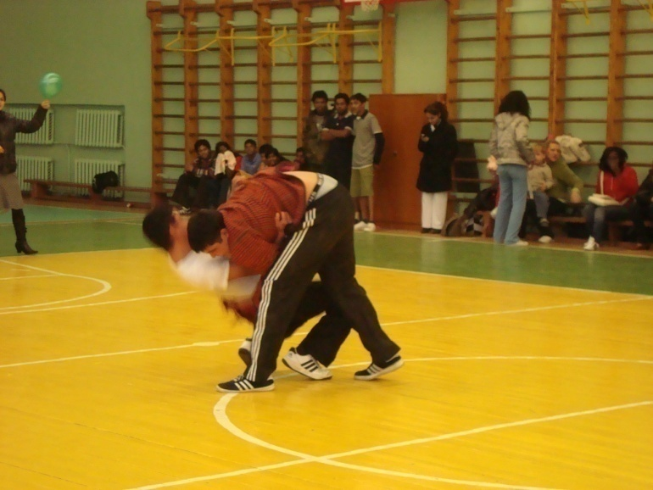
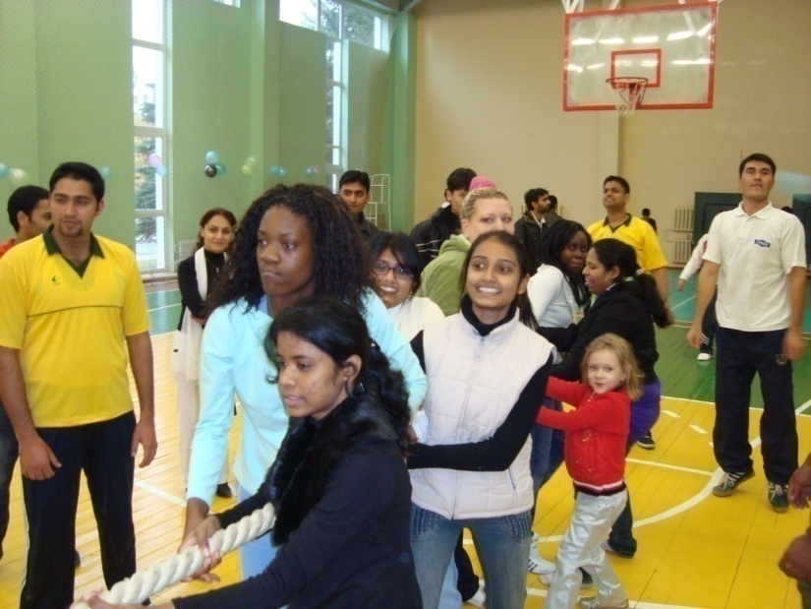
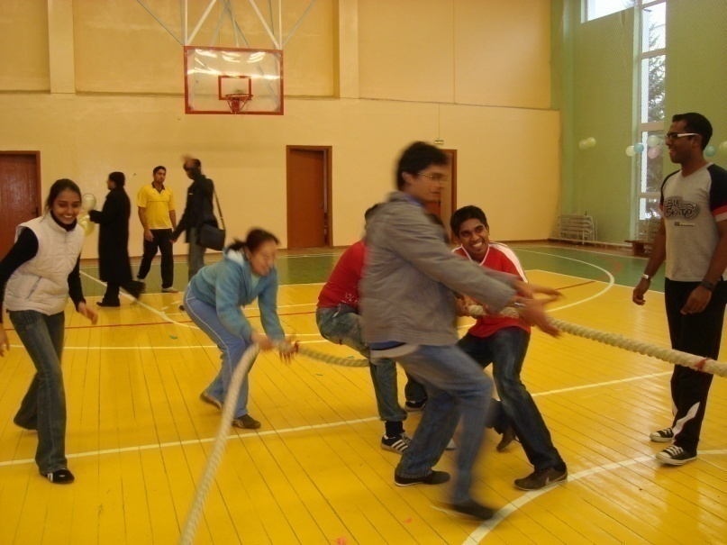
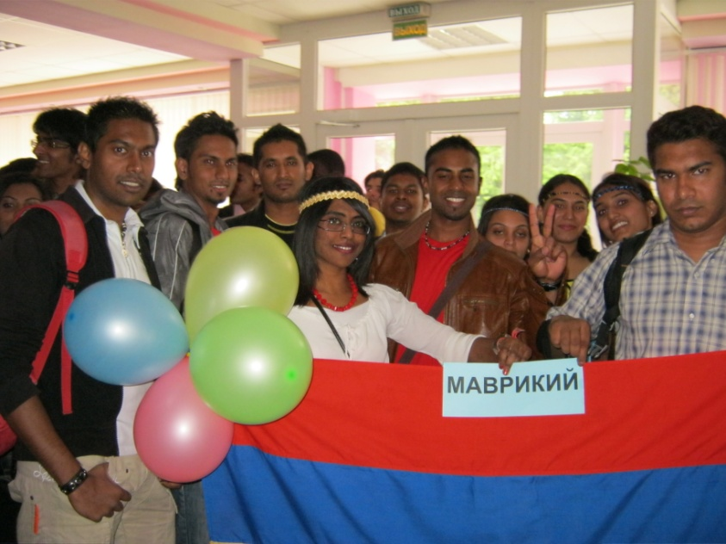
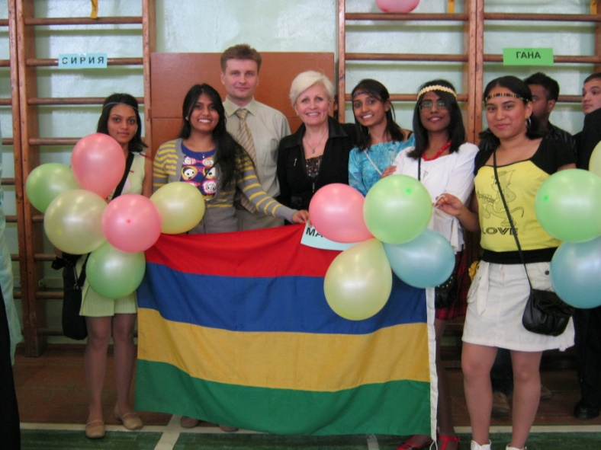
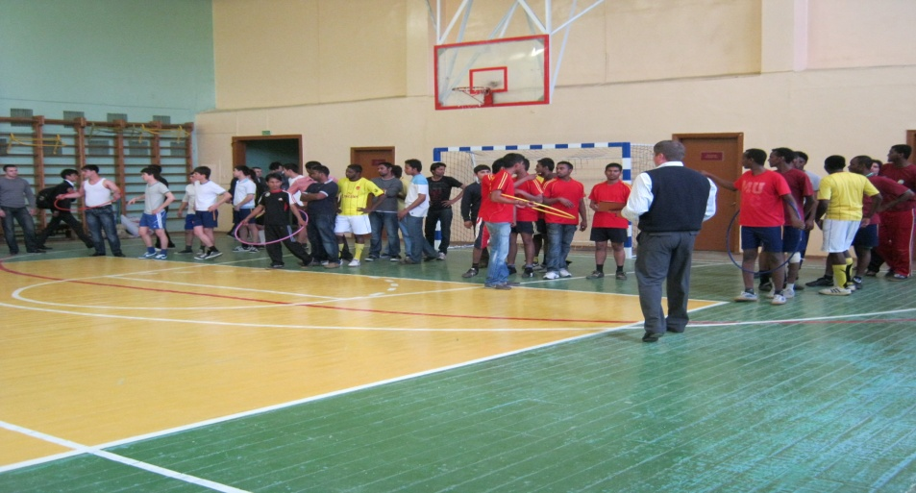

Slide 25
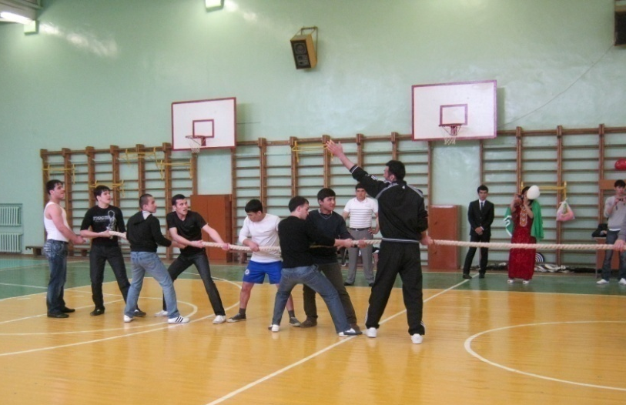
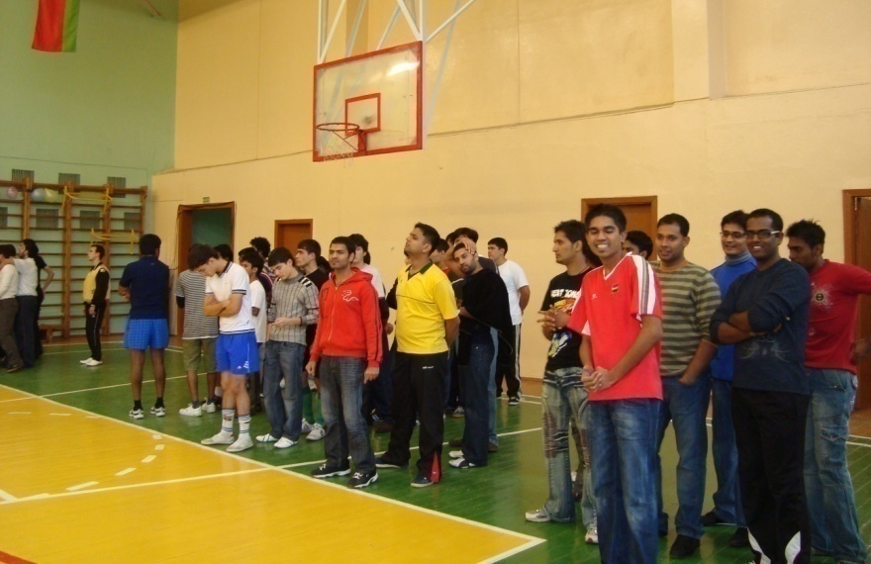
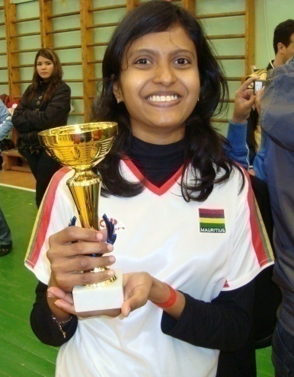
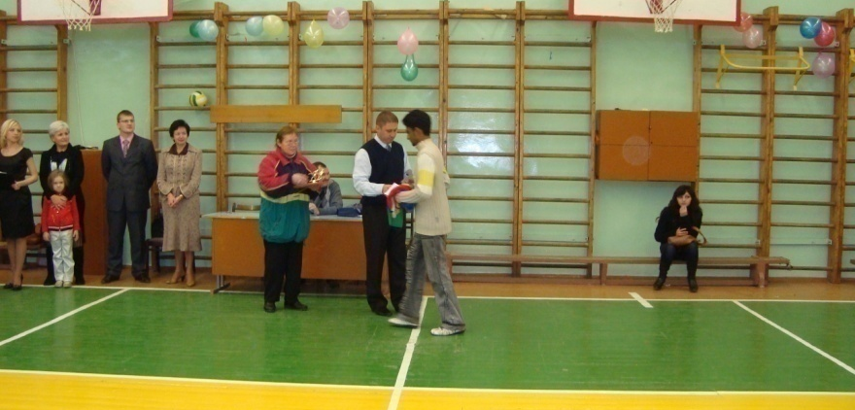
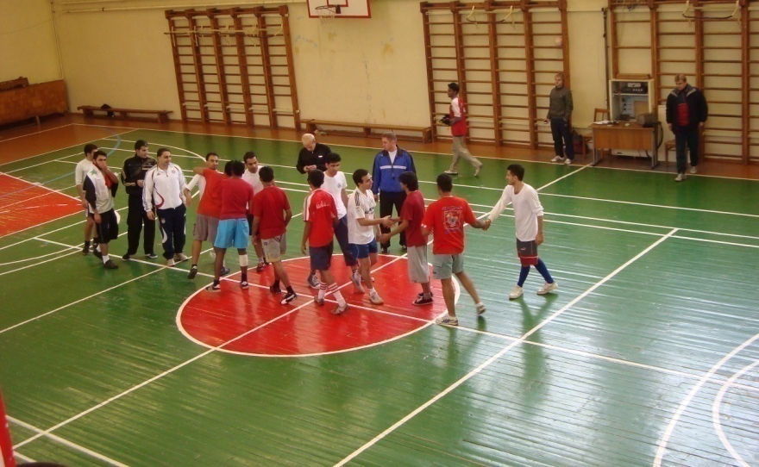
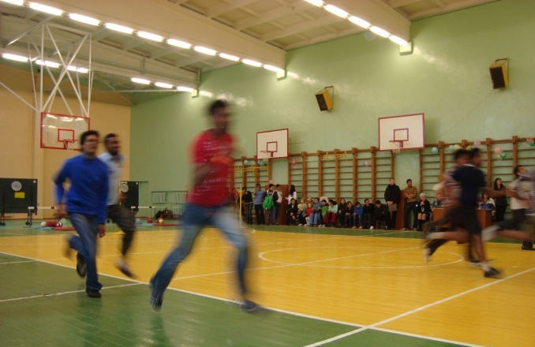

Slide 26

2013год

Slide 27



Учимся плавать – осваиваем водные дорожки АКВАЦЕНТРА
3 апреля 2013

Slide 28



Здорово, что есть Дни факультета- 2013!

Slide 29



В здоровом теле - здоровый дух!

Slide 30



Конкурс выразительного чтения – 2013
Говорим по-русски!

Slide 31





Slide 32




Традиционные дни национальной кухни - хроника 2010-2013 г.

Slide 33




Slide 34





Все выглядит аппетитно и, действительно, очень вкусно!
И все приготовлено нашими иностранными студентами!!!

Slide 35






Slide 36





Slide 37





Slide 38




КОНКУРС «КУХНИ НАРОДОВ МИРА – 2013»

Slide 39




Нигерия
Пакистан

Slide 40



Сирия
Таджикистан

Slide 41



Туркменистан
Мальдивы

Slide 42



Индия
Шри-Ланка

Slide 43




А какой праздник без песен и танцев?!

Slide 44






И, конечно,….концерт!!!!
Это страницы истории 2010-2012 г.

Slide 45






Slide 46





Slide 47





Slide 48





Slide 49





Slide 50





Slide 51






Slide 52





Как мы готовились к конкурсу 2013 г.

Slide 53



Мы встречались в общежитии и планировали , обсуждали… вместе придумывали выходы конкурсантов

Slide 54


1.За 7 дней до начала конкурса провели онлайн голосование
2. Среди конкурсантов мы выбрали «Мисс Лидер» и «Мистер Лидер»

Slide 55






Slide 56

И вот настал тот день, которого так ждали все!!!!

Slide 57


Slide 58

КОНКУРС ГРАЦИИ И АРТИСТИЧЕСКОГО МАСТЕРСТВА: «МИСТЕР И МИСС ФАКУЛЬТЕТА-2013»!

Slide 59


Slide 60


Slide 61


Slide 62


Slide 63




Slide 64





Slide 65





Slide 66




Slide 67





Slide 68






Slide 69


Slide 70


Slide 71




Slide 72



Slide 73




Slide 74




Slide 75







Slide 76





Slide 77




Slide 78




Спортивный конкурс

Slide 79





Slide 80


Концерт

Slide 81






Slide 82






Slide 83


Slide 84



Slide 85

Интеллектуальный конкурс

Slide 86


Slide 87




ПОБЕДИТЕЛИ

Slide 88


Slide 89


Slide 90


Мистер факультет -2013
Мисс факультет - 2013

Slide 91

СПОНСОРЫ НАШЕГО КОНКУРСА
              Гродненский государственный медицинский университет
              Снежицкий
              Виктор Александрович
Генеральный директор ОАО «Гродненский мясокомбинат»
Гришук
Анатолий Георгиевич

Slide 92


СПОНСОРЫ НАШЕГО КОНКУРСА
Директор Республиканского унитарного предприятия «ГродноХлебПром»
Пашкевич
Анатолий Михайлович
Генеральный директор Иностранного Общества с Ограниченной Ответственностью «Корона» Дорошук
Кирилл Григорьевич

Slide 93


СПОНСОРЫ НАШЕГО КОНКУРСА
Директор Гродненского филиала Совместного Общества с Ограниченной Ответственностью «Мобильные ТелеСистемы» Пенкин Евгений Николаевич
Директор коммунального физкультурно-оздоровительного унитарного предприятия «АКВАЦЕНТР»
Кимерин Сергей Петрович

Slide 94


СПОНСОРЫ НАШЕГО КОНКУРСА
Землячество Шри-Ланки
Землячество Индии
Землячество Сирии

Slide 95



Наши студенты, кроме официальных мероприятий, отмечают свои национальные праздники и принимают активное участие в других мероприятиях и фестивалях в городе Гродно.

Slide 96


Slide 97




Slide 98


Slide 99


Slide 100


Slide 101


Slide 102


Slide 103


Slide 104





Slide 105





Slide 106




Slide 107





Празднование Нового года
( Шри-Ланка) с преподавателями университета
15 апреля 2013г.

Slide 108


ВЫПУСКНОЙ

Slide 109

ДОЛГОЖДАННЫЙ Д И П Л О М!

Slide 110



НАШИ ВЫПУСКНИКИ 2012

Slide 111

ДО
СВИДАНИЯ,
НАШ
ЛЮБИМЫЙ
УНИВЕРСИТЕТ!

Slide 112


НАШИ ВЫПУСКНИКИ НЕ ЗАБЫВАЮТ ЛЮБИМЫЙ УНИВЕРСИТЕТ

Slide 113



Участники конкурса ораторского мастерства «Цицероний -2013»
24-25 апреля

Slide 114



победители

Slide 115

Впереди ещё много планов и вершин, которые покорять нам!
Наши выпускники
вернулись домой в свои страны, но они помнят прекрасное время учёбы в Беларуси!!! Друзей, которых они встретили здесь

Slide 116

До встречи в Беларуси!
Наши выпускники пишут нам, вспоминая замечательное время и те мероприятия, в которых принимали участие.
Они скучают, они мечтают приехать в Беларусь!
Мы Вас ждём!!!

Slide 117


